Slide 5
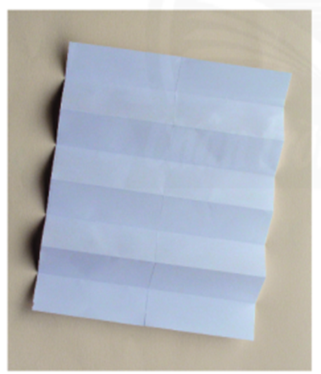
Chủ đề 3: LỄ HỘI QUÊ HƯƠNG
BÀI 1: NHÂN VẬT 3D TỪ DÂY THÉP
Tìm hiểu kỹ thuật kết hợp dây thép và giấy
để tạo hình nhân vật 3D
Cách làm :
+ Gấp 1⁄4 tờ giấy A4 làm 2 phần bằng nhau theo chiều dọc.
+ Gấp tiếp tạo nếp chia giấy thành 8 phần bằng nhau theo chiều ngang.
+ Dựa vào các nếp gấp trên giấy, vẽ hình người đơn giản như hình minh hoạ.

Slide 6
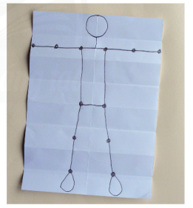
Chủ đề 3: LỄ HỘI QUÊ HƯƠNG
BÀI 1: NHÂN VẬT 3D TỪ DÂY THÉP
Tìm hiểu kỹ thuật kết hợp dây thép và giấy
để tạo hình nhân vật 3D
+ Vẽ đầu người có kích thước bảng 1 phần của tờ giấy trên nếp gấp đầu tiên.
- Khuyến khích HS vẽ theo hình mẫu và đánh dấu vào các điểm tương ứng với khớp vai, khuỷu tay, cổ tay, hông, đầu gối, cổ chân trên hình,

Slide 7
Chủ đề 3: LỄ HỘI QUÊ HƯƠNG
2. Cách tạo hình nhân vật 3D từ dây thép
- Các bước tạo nhân vật 3D từ dây thép :
+ Cắt một đoạn dây thép dài khoảng 1,5m để làm khung xương cho nhân vật theo hình vẽ ở hoạt động 1.
+ Tạo hình đầu, cổ nhân vật từ khoảng giữa dây thép.
+ Từ cổ tạo vai, tay, thân, hông, chân và các khớp bằng cách xoắn dây thép tương ứng với các vị trí đánh dấu trên hình vẽ. Đoạn dây còn lại quấn tạo khối cho phần thân.
+ Tạo hình khối cho nhân vật bằng cách quấn giấy.

Slide 8
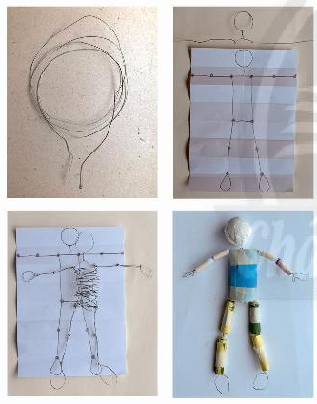
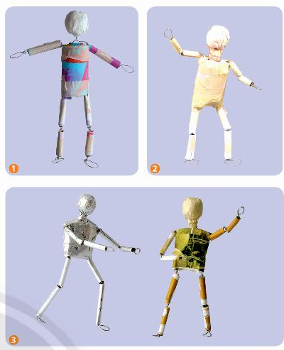
Chủ đề 3: LỄ HỘI QUÊ HƯƠNG
2. Cách tạo hình nhân vật 3D từ dây thép

Slide 9
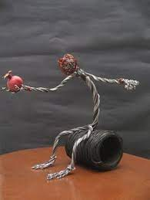
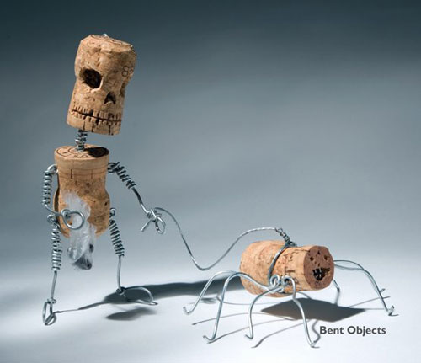
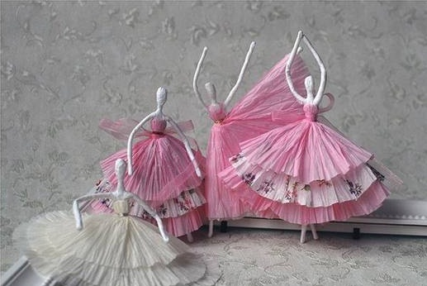
GHI NHỚ
Kết hợp dây thép và giấy có thể tạo được nhân vật 3D diễn tả được các hoạt động của cơ thể.

Slide 10
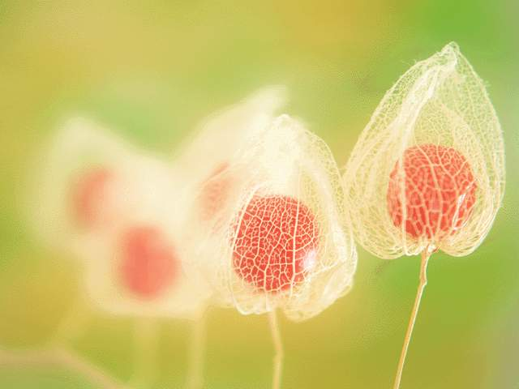
THỰC HÀNH:
Em hãy làm một nhân vật 3D bằng dây kẽm, bằng dây điện, …..
DẶN DÒ:
Thực hiện một nhân vật 3D
Chuẩn bị: giấy báo, giấy thủ công, kéo, hồ dán…
Xem trước nội dung: Tạo nhân vật 3D mà em yêu thích

